Slide 1

PROJETO DE TCC • INTELIGÊNCIA ARTIFICIAL
Visão Computacional
aplicada ao Transporte Público
Visão Computacional aplicada ao Transporte Público: Desenvolvimento de um Sistema Inteligente para Contagem e Análise de Fluxo de Passageiros
Cauê Iwamoto Meira • Hanna de Oliveira Melo • Sérgio de Siqueira Santos
Orientador: Dr. Ricardo de Carvalho Destro | Centro Universitário FEI
9 de Novembro de 2026

Slide 2
Contextualização
CONTEXTO E NATUREZA DOS DADOS
Por que monitorar o fluxo de passageiros?
Problema
Oportunidade
Proposta
Aplicativos informam itinerários e previsão de chegada, mas não apresentam dados sobre a ocupação dos veículos.
A quantidade estimada de passageiros pode ser uma informação adicional para comparar alternativas de transporte.
Usar visão computacional para identificar embarques e desembarques e atualizar a ocupação estimada.
Questão central: como identificar automaticamente a entrada e a saída de pessoas e transformar esses eventos em uma estimativa de ocupação?
2
2

Slide 3
Objetivo
OBJETIVO DA APLICAÇÃO DE IA
Desenvolver e avaliar um mecanismo de visão computacional para detectar e acompanhar pessoas, permitindo identificar o sentido de deslocamento e apoiar a contagem de passageiros.
Detectar
Rastrear
Contabilizar
Localizar pessoas nos quadros do vídeo.
Manter a identidade de cada pessoa ao longo dos quadros.
Identificar cruzamentos e atualizar a ocupação.
5

Slide 4
Metodologia
MÉTODO E CONFIGURAÇÕES
Pipeline proposto
1
2
3
4
5
Imagem da câmera
›
YOLO11n
›
ByteTrack
›
Linha virtual
›
Ocupação
Visão superior da região da porta
Detecção de pessoas
Rastreamento por ID
Sentido do cruzamento
Entradas − saídas
7

Slide 5
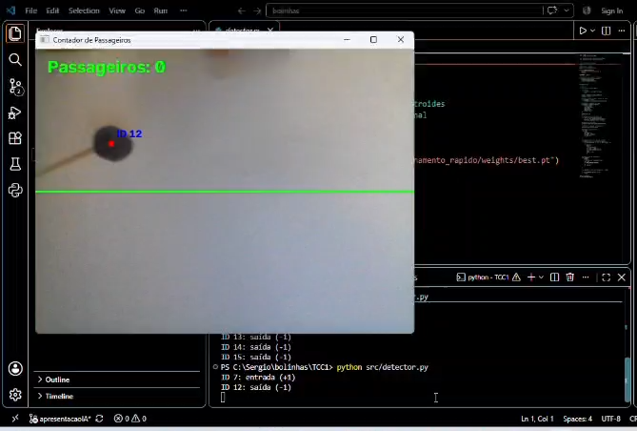
Metodologia
MÉTODO E CONFIGURAÇÕES
Protótipo 1 — detecção de objetos simples
Identificação de objetos pretos em fundo branco

Slide 6
Metodologia
MÉTODO E CONFIGURAÇÕES
Base de dados
Overhead Person Model
Ponto de atenção
Base utilizada nos treinamentos do YOLO11n.
Imagens com perspectiva superior (overhead).
A perspectiva e as condições das imagens do dataset podem diferir das imagens capturadas pela câmera do protótipo.
Essa diferença é uma hipótese para investigar, não uma causa já comprovada.
Planejamento futuro: Desenvolver um dataset próprio, com imagens capturadas na configuração do protótipo, para retreinar e aprimorar o detector.
7

Slide 7
Resultados
RESULTADOS QUANTITATIVOS DE VALIDAÇÃO
Modelo e configurações experimentais
Configuração | Dataset | Épocas | Imagem | Batch / Patience
Modelo 1 | Overhead Person | 15 | 320 | 2 / 8
Modelo 2 | Overhead Person | 30 | 480 | 2 / 8
Arquitetura: YOLO11n | Framework: Ultralytics
O segundo experimento aumentou simultaneamente épocas e resolução.
9

Slide 8
Resultados
RESULTADOS QUANTITATIVOS DE VALIDAÇÃO
Resultados quantitativos
Métrica | Modelo 1 | Modelo 2
Precisão | 95,66% | 96,39%
Recall | 95,73% | 96,12%
mAP50 | 96,94% | 97,59%
mAP50–95 | 56,37% | 61,66%
O Modelo 2 melhorou nas quatro métricas; mAP50–95 avançou 5,29 pontos percentuais.

Slide 9
Conclusão
ANÁLISE E LIMITAÇÃO OBSERVADA
O que aprendemos
O que funcionou
O que precisa melhorar
Principal aprendizado
Os modelos apresentaram boas métricas nos dados de validação.
Nos testes práticos, a distância e a perspectiva dificultaram a detecção de pessoas.
A qualidade e a representatividade do dataset são fundamentais para o resultado.
11

Slide 10
Conclusão
PRÓXIMAS ETAPAS PARA INTEGRAR AO TCC
O que temos hoje
O que faremos a seguir
• Primeiro protótipo: identificação de bolinhas.
• Versão atual: detecção de pessoas com YOLO11n.
• Implementação inicial de rastreamento e contagem.
• Criar um dataset próprio com imagens do protótipo.
• Treinar e avaliar novamente o YOLO11n.
• Aprimorar e validar o rastreamento e a contagem.
14

Slide 11
Obrigado!
Cauê Iwamoto Meira • Hanna de Oliveira Melo • Sérgio de Siqueira Santos

